Slide 1
สื่อประกอบการสอน
วิชาวิทยาศาสตร์พื้นฐาน รหัส ว 21101
เรื่อง เครื่องมือและอุปกรณ์ผู้ช่วยของนักวิทยาศาสตร์
ชั้นมัธยมศึกษาปีที่ 1
นายมงคล ธนาไสย
โรงเรียนปลาปากวิทยา

Slide 2
เครื่องมือและอุปกรณ์ ผู้ช่วยของนักวิทยาศาสตร์
กระบวนการหาความรู้ทางวิทยาศาสตร์ต้องอาศัยการสังเกต การเก็บข้อมูล การแปลความหมาย ข้อมูลและอื่น ๆ การใช้การรับรู้โดยประสาทสัมผัสของมนุษย์ไม่ละเอียดและแม่นยำเพียงพอ จึงจำเป็นต้อง มีเครื่องมือและอุปกรณ์ช่วยในการศึกษา เพื่อให้ได้ข้อมูลที่ถูกต้อง

Slide 3
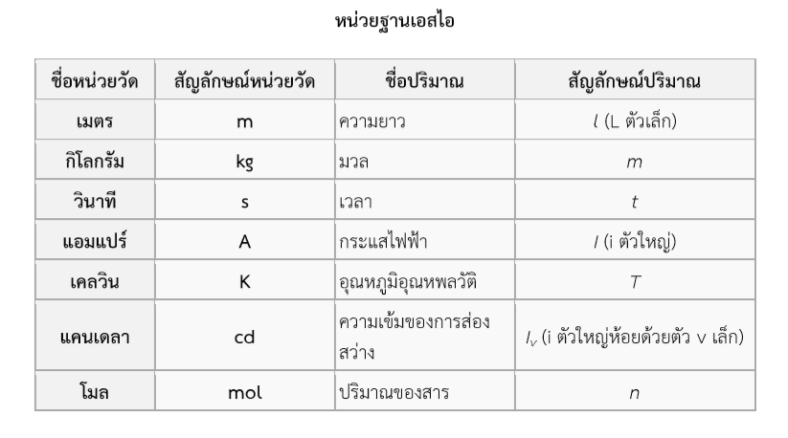
ระบบหน่วยวัดระหว่างประเทศ หรือ ระบบเอสไอ SI
ระบบหน่วยวัดระหว่างประเทศแบ่งออกเป็น 2 ส่วนคือหน่วยฐานเอสไอและหน่วยอนุพันธ์เอสไอ

Slide 4
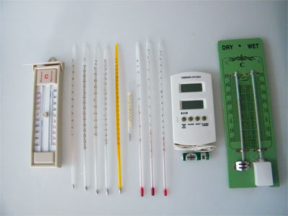
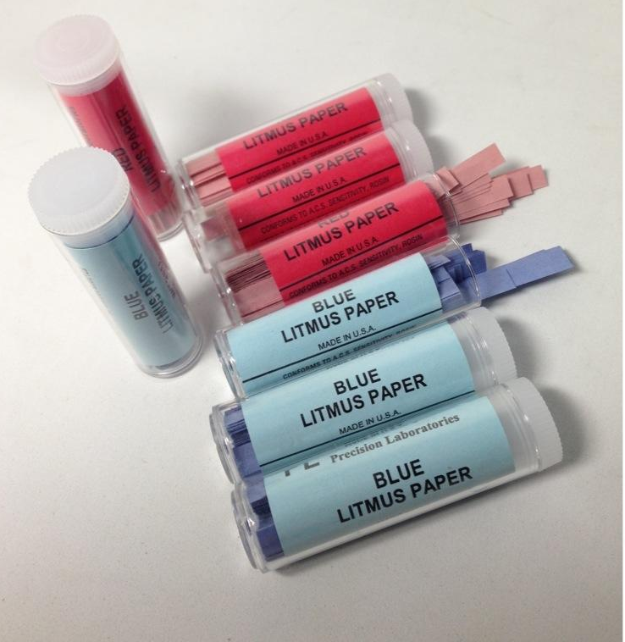
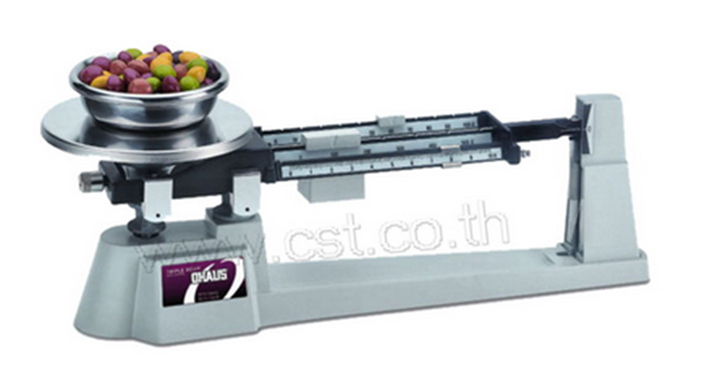
ตัวอย่างการใช้เครื่องมือวิทยาศาสตร์
ชั่งน้ำหนัก = เครื่องชั่ง
วัดระยะทาง = ไม้บรรทัด ไม้เมตร ตลับเมตร
วัดอุณหภูมิ = เทอร์โมมิเตอร์ เทอร์โมมิเตอร์วัดไข้
จับเวลา = นาฬิกา นาฬิกาจับเวลา
กรด-เบส = กระดาษลิตมัส เครื่องวัดความเป็นกรด - เบส
กระแสไฟฟ้า = โวลมิเตอร์ วัตมิเตอร์ แอมป์มิเตอร์

Slide 5
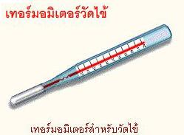
เทอร์โมมิเตอร์
เทอร์โมมิเตอร์ คือเครื่องมือสำหรับวัดระดับความร้อน เมื่อได้รับความร้อนจะขยายตัว และหดตัวเมื่อคายความร้อน ของเหลวที่ใช้บรรจุในกระเปาะแก้วของเทอร์โมมิเตอร์ คือ ปรอทหรือแอลกอฮอล์ที่ผสมกับสีแดง

Slide 6
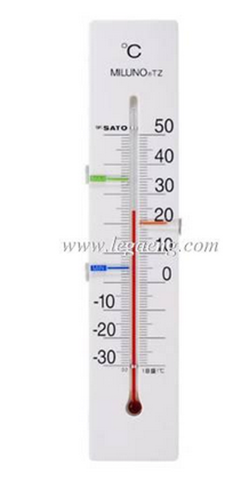
วิธีการใช้เทอร์โมมิเตอร์
1. ก่อนใช้ต้องตรวจดูว่าเทอร์โมมิเตอร์ชำรุดหรือไม่
2. เลือกที่มีช่วงอุณหภูมิสูงสุด - ต่ำสุดให้เหมาะสมกับสิ่งที่จะวัด เพราะถ้านำไปวัดอุณหภูมิสูงเกินไป จะทำให้หลอดแก้วแตก
3. ต้องให้กระเปาะเทอร์โมมิเตอร์จุ่มอยู่ในวัสดุที่ต้องการวัดในบริเวณกึ่งกลาง ไม่ค่อนไปด้านใดด้าน หนึ่งและส่วนก้านเทอร์โมมิเตอร์ตั้งตรง
4. การอ่านอุณหภูมิต้องให้สายตาอยู่ในระดับเดียวกับของเหลวในเทอร์โมมิเตอร์
วีดิโอวิธีการใช้

Slide 7
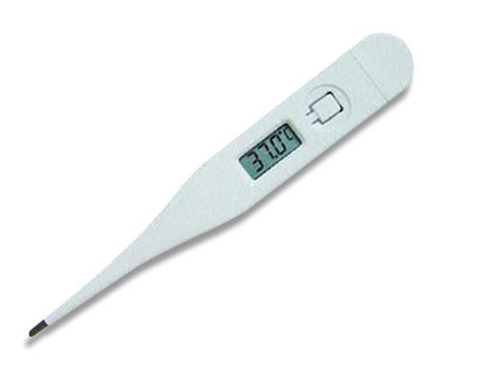
การเก็บรักษา
1. ทำความสะอาดหลังจากการใช้งาน
2. เช็ดให้แห้งแล้วเก็บเข้ากล่อง และไว้ในที่ที่ปลอดภัย
3. ตรวจการชำรุดของเทอร์โมมิเตอร์
ข้อควรระวัง
1. อย่าใช้เทอร์โมมิเตอร์คนของเหลว
2. ขณะต้มของเหลว ควรใช้ขาตั้งช่วยยึดเทอร์โมมิเตอร์ให้ตั้งตรง
3. ไม่ควรนำเทอร์โมมิเตอร์ไปใช้ในที่ที่มีอุณหภูมิสูงเกิน 100 องศาเซลเซียส เนื่องจากเมื่อนำเทอร์โมมิเตอร์นั้นมาใช้ในอุณหภูมิที่เย็น จะทำให้สารในเทอร์โมมิเตอร์ขาดเป็นช่วง ๆ ได้

Slide 8
แว่นขยาย
เป็นกระจกที่ทำจากเลนส์นูน ใช้ในการขยายภาพวัตถุ เลนส์มักจะใส่อยู่ในกรอบพร้อมด้าม
วิธีใช้
1. ให้แว่นขยายอยู่ระหว่างวัตถุที่ที่เราต้องการดู กับดวงตาของเรา
2. ขยับแว่นไปมาระหว่างวัตถุที่ที่เราต้องการดู กับดวงตาของเราเพื่อหาระยะมองเห็นได้ชัดเจนที่สุด
ข้อห้าม
1. ห้ามส่องขยายวัตถุที่เป็นแหล่งกำเนิดแสง เช่น ดวงอาทิตย์
2. หากจำเป็นต้องส่องวัตถุกลางแสงแดดจ้าให้ระวังไม่ให้โฟกัสของแว่นรวมแสงที่วัตถุ

Slide 9
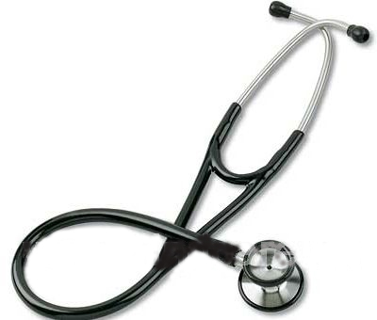
สเต็ตโทสโคป
สเต็ตโทสโคป (Stethoscope) มีหน้าที่ช่วยหมอในการฟังเสียงจากภายในของร่างกาย โดยส่วนมากใช้ฟังเสียงจากปอด และชีพจรการเต้นของหัวใจ
สเต็ตโทสโคป มีส่วนประกอบ 3 ส่วน ดังนี้คือ
ไดอะแฟรม
ท่อนำเสียง
หูฟัง

Slide 10
แบบทดสอบหลังเรียน
1. เครื่องมือวิทยาศาสตร์สำคัญอย่างไร
ก. ช่วยนักวิทยาศาสตร์ทำงานทุกๆ ด้าน
ข. ช่วยให้นักวิทยาศาสตร์ทำงานได้ดีขึ้น
ค. เมื่อมีเครื่องมือใครก็เป็นนักวิทยาศาสตร์ได้
ง. ช่วยอำนวยความสะดวกแก่นักวิทยาศาสตร์และทำให้ผลการทดลองเที่ยงตรง

Slide 11
แบบทดสอบหลังเรียน
2. อุปกรณ์ใดที่ช่วยบอกค่าอุณหภูมิแก่นักวิทยาศาสตร์
ก. เครื่องยิงเลเซอร์
ข. เครื่องชั่ง
ค. โวลมิเตอร์
ง. เทอร์โมมิเตอร์

Slide 12
แบบทดสอบหลังเรียน
3. ใครใช้เครื่องมือวิทยาศาสตร์กับงานต่อไปนี้ได้เหมาะสม
ก. ธิติใช้เทอร์โมมิเตอร์วัดอุณหภูมิของน้ำ
ข. พงศกรใช้เครื่องชั่งรับน้ำหนักได้ 1 กิโลกรัมไปชั่งก้อนกินหนัก 3 กิโลกรัม
ค. จิรภัทร์ใช้โวลมิเตอร์วัดความเร็วลม
ง. อาทิตย์ใช้กระดาษลิตมัสกรองสาร

Slide 13
แบบทดสอบหลังเรียน
4. 37 องศาเซลเซียส มีความสัมพันธ์กับข้อใดมากที่สุด
ก. จุดเดือดของน้ำ
ข. อุณหภูมิร่างกายของคนปกติ
ค. จุดหลอมเหลวของน้ำ
ง. อุณหภูมิของอากาศในห้องเรียน

Slide 14
แบบทดสอบหลังเรียน
5. ระบบ SI คืออะไร
ก. ระบบหน่วยวัดทั่วโลก
ข. หน่วยวัดระบบในประเทศ
ค. ระบบหน่วยวัดระหว่างประเทศ
ง. หน่วยฐานข้อมูลประเทศ

